Slide 1

Муниципальное бюджетное образовательное учреждение детский сад
№ 5 «Родничок» комбинированного вида с. Сарыг-Сеп Каа-Хемского района Республики Тыва
Дистанционное обучение
II неделя (7-13 октября 2024г.)
старшая группа
Физическая культура
Подготовил:
руководитель физического воспитания
Серен Рада Ооржаковна

Slide 2
Уважаемые родители!
Во время деятельности с ребёнком сделайте, пожалуйста, фотографии.
Отправить фотографии можно в группу или лично вашему воспитателю.

Slide 3
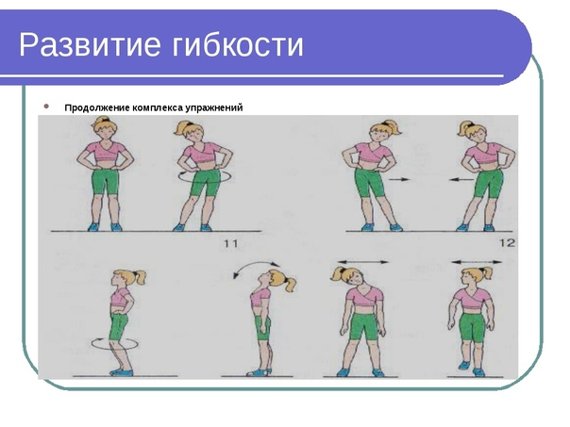
1. И.п. – ноги вместе, руки по швам, наклоны головой вперед и назад. (6-8 раз)
2. И.п. – стоя, наклоны головой вправо и влево. (6-8 раз)
3. И.п. – повороты головы вправо и влево. (6-8 раз).

Slide 4
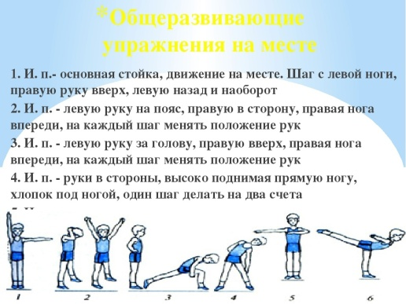
1. И.п. – ноги вместе, правую руку вверх, левая в сторону. То же самое с другой рукой (6-8 раз)
2. И.п. – стоя, ноги врозь. Руки за голову наклон головой вперед и руки вверх. (6-8 раз)

Slide 5
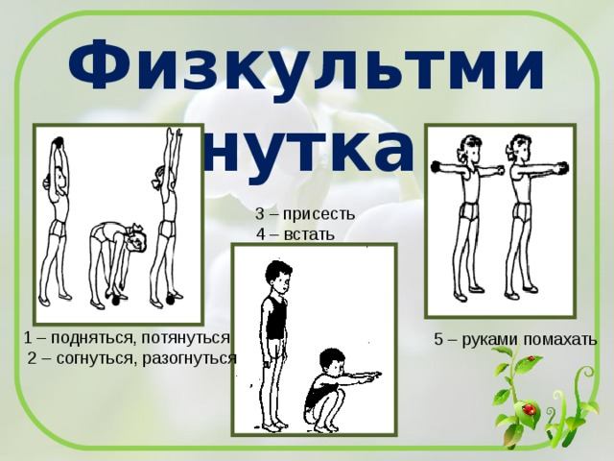
1. И.п. – ноги вместе, присесть руки вперед и встать(6-8 раз)
2. И.п. – стоя, ноги врозь. Подняться подтянуться, согнуться разогнуться. (6-8 раз)
3. И.п. – ноги врозь руки в сторону, руки вперед (6-8 раз)

Slide 6
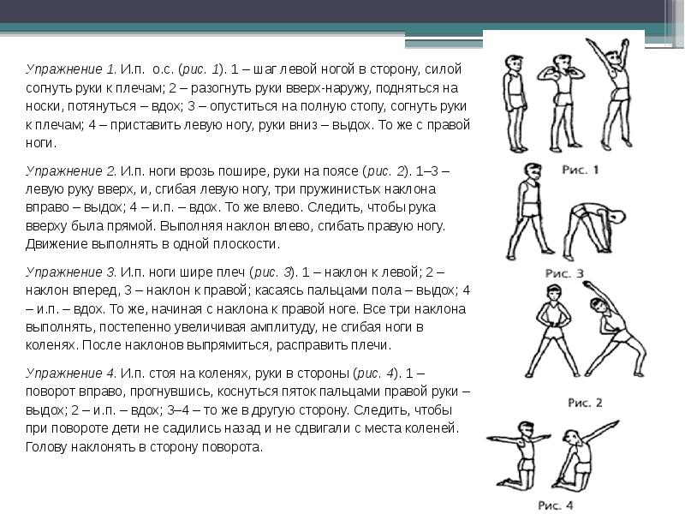
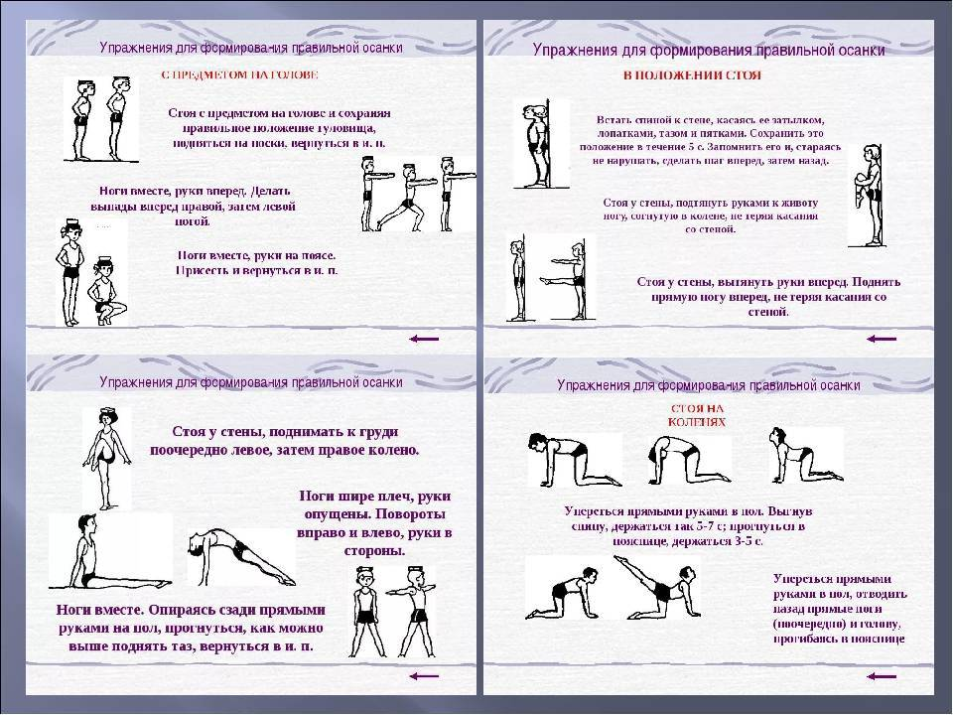
1. И.п. – ноги врозь, руки на поясе, наклон туловища вправо, правая рука поднимаем вверх. То же самое в другую сторону. (6-8 раз)
2. И.п. – стоя на коленях, махи ногами вверх. То же самое с другой ногой (6-8 раз)
3. И.п. – стоя на колени, упереться прямыми руками в пол. Выгнув спину держаться так 5-7 секунд, прогнуться в пояснице держаться 3-5 секунд (6-8 раз)

Slide 7
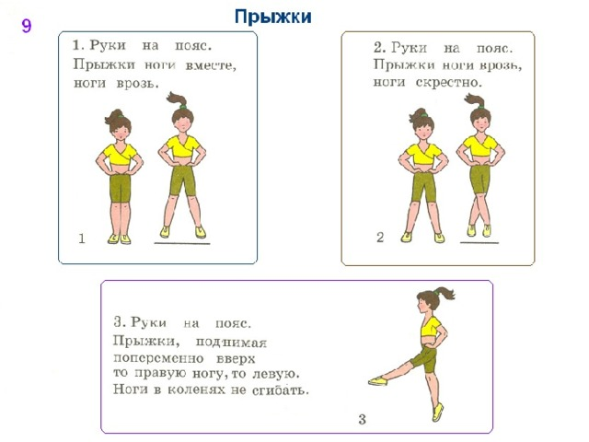
1. И.п. – руки на поясе, прыжки ноги врозь, ноги скрестно. (6-8 раз)
2. И.п. –руки на поясе прыжки поднимая попеременно то правую ногу то левую. Ноги в коленях не сгибать (6-8 раз)

Slide 8
Спасибо за внимание!

